Slide 1
Ю.А. ГАГАРИН И РАЗВИТИЕ СОВЕТСКО-ИНДИЙСКИХ ОТНОШЕНИЙ В НАЧАЛЕ 1960-Х ГГ.
Работу подготовила студентка гр. ИИ-117 Педагогического института ВлГУ Богданович М.А.
Научный руководитель Красильщикова Т.В.

Slide 2
Цель и задачи исследования.
Цель – рассмотреть особенность развития связей СССР и Индии в начале 1960-х годов в связи с визитом Ю.А. Гагарина
Задачи:
Рассмотреть визит Ю.А. Гагарина в Индию в ноябре 1961 года.
Раскрыть особенности отношений СССР и Индии в этот период времени.
Проанализировать влияние визита Ю.А. Гагарина на дальнейшее развитие отношений.

Slide 3
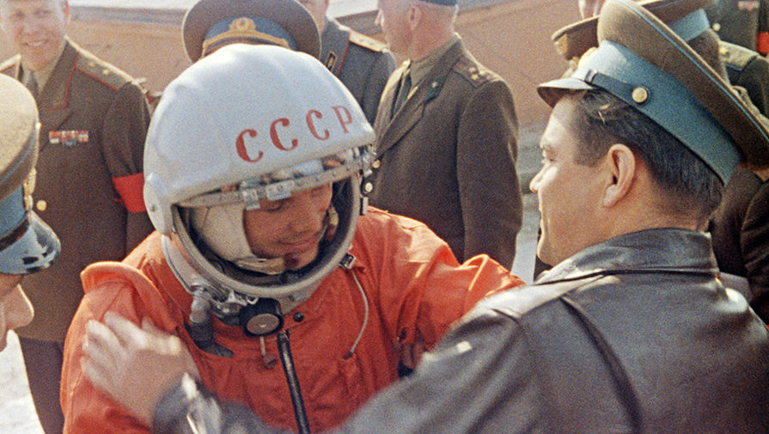
Двадцатый век – это век, в котором произошло историческое событие — первый полёт человека в космос. Его совершил гражданин нашей страны Юрий Алексеевич Гагарин. Абсолютно каждый человек об это знает. Но не всякий знает, что Юрий Алексеевич заметно повлиял на международные отношения СССР с другими странами.

Slide 4
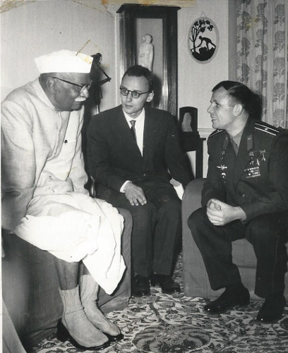
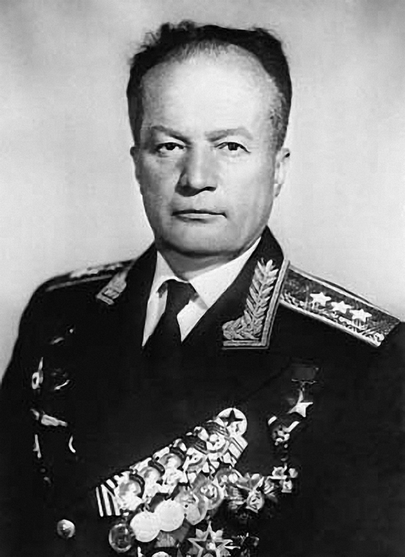
Андрей Вавилов – переводчик Юрия Гагарина в Индии. Его воспоминания о Гагарине – самый, пожалуй, информативный и интересный источник о визите Юрия Алексеевича в Индию.
Н. П. Каманин - генерал-полковник авиации. Сохранились его воспоминания о посещении Индии Гагариным.

Slide 5
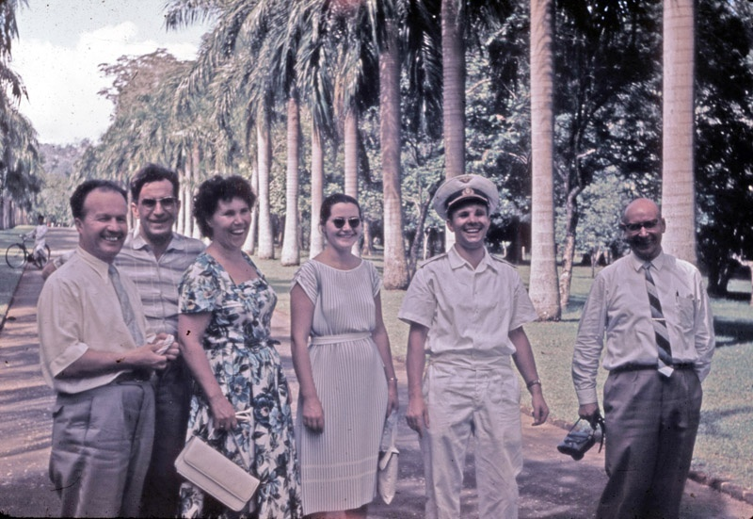
В ноябре 1961 года Ю.А. Гагарин отправился вместе с женой в Индию.

Slide 6
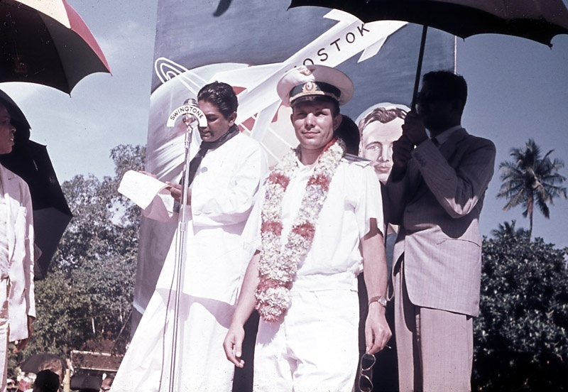
«Мне показалось, что теплая улыбка Гагарина согрела все вокруг. Сердце забилось от гордости за нашего героя, первого в мире космонавта, гражданина Советского Союза!» (Из воспоминаний Н. В. Хворостина)

Slide 7
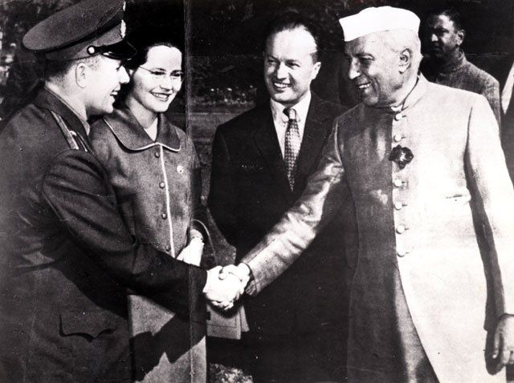
Встреча с премьер-министром Индии Джавахарларом Неру

Slide 8
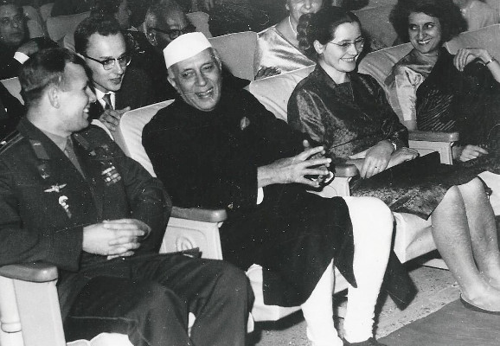

Slide 9
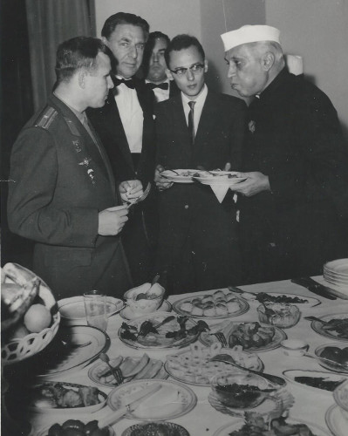
Какой же прием на Востоке обходится без богатого угощения? Проблема еды, ее разнообразия и изобилия, стала одной из главных. Юра с удовольствием пробовал экзотические индийские блюда.
(Из воспоминаний Вавилова А. )

Slide 10
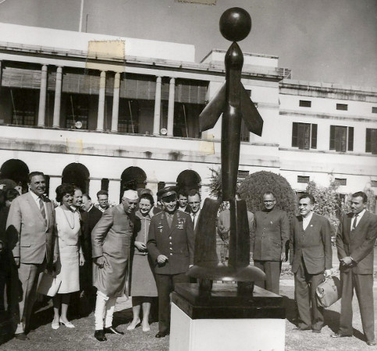
«…ну не молодой парень, а готовый государственный деятель! В его присутствии я чувствовал себя мальчишкой, хотя был сотрудником посольства». (Из воспоминаний Вавилова А. )

Slide 11
Посещение Президента Раджендру Прасада.
Похожий на доброго деревенского дедушку, Прасад сидел в кресле в носках, положив ступни на снятые тапочки. Вопросов он не задавал, только слушал Юрин рассказ о полете.
(Из воспоминаний Вавилова А.)

Slide 12
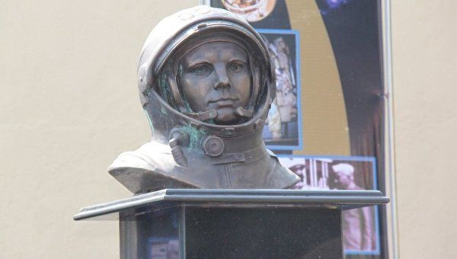
В 2011 году в Индии был установлен мемориал, посвящённый первому космонавту Земли

Slide 13
Спасибо за внимание!

